Slide 1
硬件描述语言
Verilog HDL
(2)

Slide 2
Verilog HDL的数据类型
主要内容：
学习Verilog逻辑值系统
学习Verilog中不同类的数据类型
理解每种数据类型的用途及用法
数据类型说明的语法

Slide 3
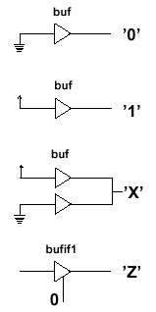
Verilog采用的四值逻辑系统
’0’, Low, False, Logic Low, Ground,VSS, Negative Assertion
‘1’, High, True, Logic High, Power,
VDD, VCC, Positive Assertion
’X’ Unknown: Occurs at Logical Which Cannot be Resolved Conflict
HiZ, High Impedance, Tri- Stated,
Disabled Driver (Unknown)

Slide 4
主要数据类型
Verilog主要有三类(class)数据类型：
net （线网） : 表示器件之间的物理连接
register （寄存器） ：表示抽象存储元件
parameters(参数) : 运行时的常数(run-time constants)

Slide 5
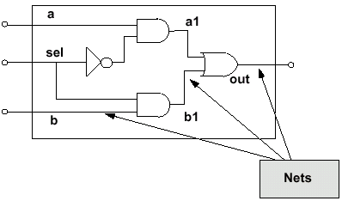
net（线网）
Net是Verilog语言的基本数据类型，除了trireg（表示存储电荷的电容）之外，其它线网并不存储值，它仅仅传输值，需要被持续的驱动，驱动它的可以是门和模块。

Slide 6
线网类型
有多种net类型用于设计(design-specific)建模和工艺(technology-specific)建模
没有声明的net的缺省类型为 1 位(标量)wire类型。但这个缺省类型可由下面的编译指导改变：
`default_nettype <nettype>
线网类型 | 建模用法
wire, tri supply1, supply0 wor, trior wand, triand trireg tri1, tri0 | 标准内部连接线(缺省) 电源和地 多驱动源线或，对应发射极耦合电路（三极管） 多驱动源线与，对应漏端/集电极开路电路 能保存电荷的net 无驱动时上拉/下拉
逻辑综合编译器不支持

Slide 7
线网类型
wire类型是最常用的类型，只有连接功能。
wire和tri类型有相同的功能。用户可根据需要将线网定义为wire或tri以提高可读性。例如，可以用tri类型表示一个net有多个驱动源。或者将一个net声明为tri以指示这个net可以是高阻态Z(hign-impedance)。可推广至wand和triand、wor和trior
wand、wor有线逻辑功能；与wire的区别见下页的表。
trireg类型很象wire类型，但trireg类型在没有驱动时保持以前的值。这个值的强度随时间减弱。
修改net缺省类型的编译指导：
`default_nettype <nettype>
nettype不能是supply1和supply0。

Slide 8
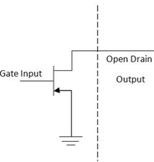
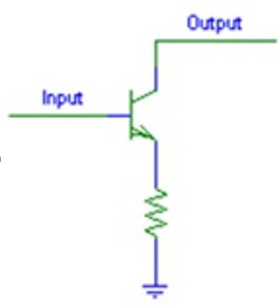
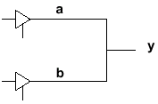
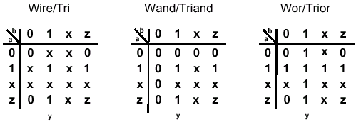
net类在发生逻辑冲突时的决断
Verilog有预定义的决断函数
支持与工艺无关的逻辑冲突决断
  wire-and用于漏端/集电极开路电路
  wire-or用于射极耦合电路（out-dated）

Slide 9
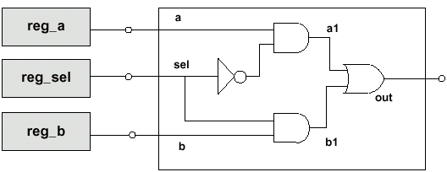
寄存器类 （register)
寄存器类型在赋新值以前保持原值
寄存器类型大量应用于行为模型描述及激励描述。在下面的例子中，reg_a、reg_b、reg_sel用于施加激励给2:1多路器。
用行为描述结构给寄存器类型赋值。给reg类型赋值是在过程块中。

Slide 10
寄存器类的类型
寄存器类有四种数据类型
寄存器类型 功能
reg 可定义的无符号整数变量，可以是标量(1位)或矢量，是 最常用的寄存器类型 integer 32位有符号整数变量，算术操作产生二进制补码形式的 结果。通常用作不会由硬件实现的的数据处理。 real 双精度的带符号浮点变量，用法与integer相同。 time 64位无符号整数变量，用于仿真时间的保存与处理 realtime 与real内容一致，但可以用作实数仿真时间的保存与 处理
不要混淆寄存器数据类型与结构级存储元件，如udp_dff

Slide 11
Verilog中net和register声明语法
net声明
<net_type> [range] [delay] <net_name>[, net_name];
net_type：net类型
range: 矢量范围，以[MSB：LSB]格式
delay： 定义与net相关的延时
net_name: net名称，一次可定义多个net, 用逗号分开。
寄存器声明
<reg_type> [range] <reg_name>[, reg_name];
reg_type：寄存器类型
range： 矢量范围，以[MSB：LSB]格式。只对reg类型有效
reg_name：寄存器名称，一次可定义多个寄存器，用逗号分开

Slide 12
Verilog中net和register声明语法
举例：
reg a; //一个标量寄存器
wand w; // 一个标量wand类型net
reg [3: 0] v; // 从MSB到LSB的4位寄存器向量
reg [7: 0] m, n; // 两个8位寄存器
tri [15: 0] busa;// 16位三态总线
wire [0: 31] w1, w2; // 两个32位wire，MSB为bit0

Slide 13
选择正确的数据类型
输入端口可以由net/register驱动，但输入端口只能是net
输出端口可以是net/register类型，输出端口只能驱动net
A
in1
Y
O
B
in2
双向端口输入/输出只能是net类型
module top;
wire y;
reg a, b;
DUT u1 (y, a, b) ;
initial begin
a = 0; b = 0;
#5 a = 1;
end
endmodule
module DUT (Y, A, B);
output Y;
input A, B;
wire Y, A, B;
and (Y, A, B) ;
endmodule
若Y，A，B说明为reg则会产生错误。
在过程块中只能给register类型赋值

Slide 14
信号类型确定方法
信号分为端口信号和内部信号。出现在端口列表中的信号是端口信号，其它的信号为内部信号。
对于端口信号，输入端口只能是net类型。输出端口可以是net类型，也可以是register类型。若输出端口在过程块中赋值则为register类型；若在过程块外赋值(包括实例化语句），则为net类型。
内部信号类型与输出端口相同，可以是net或register类型。判断方法也与输出端口相同。若在过程块中赋值，则为register类型；若在过程块外赋值，则为net类型。
若信号既需要在过程块中赋值，又需要在过程块外赋值。这种情况是有可能出现的，如决断信号。这时需要一个中间信号转换。

Slide 15
选择数据类型时常犯的错误举例
example.v
修改后：
module example(o1, o2, a, b, c, d);
input a, b, c, d;
output o1, o2;
// reg c, d;
// reg o2
reg o1;
and u1(o2, c, d);
always @(a or b)
if (a) o1 = b; else o1 = 0;
endmodule
修改前：
module example(o1, o2, a, b, c, d);
input a, b, c, d;
output o1, o2;
reg c, d;
reg o2
and u1(o2, c, d);
always @(a or b)
if (a) o1 = b; else o1 = 0;
endmodule

Slide 16
参数（parameters)
用参数声明一个可变常量，常用于定义延时及宽度变量。
参数定义的语法：parameter <list_of_assignment>;
可一次定义多个参数，用逗号隔开。
在使用文字(literal)的地方都可以使用参数。
参数的定义是局部的，只在当前模块中有效。
参数定义可使用以前定义的整数和实数参数。
module mod1( out, in1, in2);
. . .
parameter CYCLE = 20, PROP_ DEL = 3,
SETUP = CYCLE/2 - PROP_DEL,
P1 = 8,
X_ WORD = 16’bx,
VEC_FILE= “./vector/vec_file.dat";
. . .
wire [P1-1: 0] w1;
. . .
endmodule
注意：参数VEC_FILE不是string，而是一个整数，其值是所有字母的扩展ASCII值。文件用法：
$fopen(VEC_FILE);
$display(“%s”, VEC_FILE);

Slide 17
参数重载（overriding)
Defparam语句
可用defparam语句在编译时重载参数值。
使用defparam语句可引用参数的层次化名称
使用defparam语句可单独重载任何参数值。
module test;
. . .
mod1 I1( out, in1, in2);
defparam I1.P1 = 6;
. . .
endmodule
module mod1( out, in1, in2);
. . .
parameter P1 = 8,
...
VEC_FILE = “./file0.dat";
. . .
endmodule

Slide 18
参数重载（overriding)
模块实例化时参数重载
module mod1( out, in1, in2);
. . .
parameter P1 = 8,
VEC_FILE = “./file0.dat";
. . .
endmodule
module top;
. . .
mod1 #( 5,"../mem.dat") I1( out, in1, in2);
. . .
endmodule
因为#说明延时的时候只能用于gate或过程语句，不能用于模块实例。
gate（primitives)在实例化时只能有延时，不能有模块参数。
使用#,次序与原说明相同
为什么编译器认为这是参数而不是延时呢？

Slide 19
寄存器数组(Register Arrays)
在Verilog中可以说明一个寄存器数组。
integer NUMS [7: 0]; // 包含8个整数数组变量
time t_vals [3: 0]; // 4个时间数组变量
reg类型的数组通常用于描述存储器
其语法为： reg [MSB:LSB] <memory_name>[first_addr:last_addr];
[MSB:LSB]定义存储器字的位数
[first_addr:last_addr]定义存储器的深度
例：
reg [15: 0] MEM [0:1023]; // 1K x 16存储器
reg [7: 0] PREP [‘hFFFE: ’hFFFF]; // 2 x 8存储器
描述存储器时可以使用参数或任何合法表达式
parameter WORDSIZE = 16;
parameter MEMSIZE = 1024;
reg [WORDSIZE-1: 0] MEM3 [MEMSIZE-1: 0];

Slide 20
存储器寻址(Memory addressing)
存储器元素可以通过存储器索引（index)寻址，也就是给出元素在存储器的位置来寻址。
mem_name [addr_expr]
Verilog 只能对存储器字进行寻址，而不能对存储器中一个字的位寻址。
module mems;
reg [8: 1] mema [0: 255]; // declare memory called mema
reg [8: 1] mem_word; // temp register called mem_ word
. . .
initial
begin
$displayb( mema[5]); //显示存储器中第6个字的内容
mem_word = mema[5];
$displayb( mem_word[8]); //显示第6个字的最高有效位
end
endmodule
若要对存储器字的某些位存取，只能通过暂存器传递

Slide 21
知识点回顾
问题：
在Verilog中，什么情况下输出端会输出X值？
net和register类型的主要区别是什么？
在Verilog中如何定义一个常数？
解答：
若输出端输出X值， 一种可能是输出net上发生驱动冲突，二是由一个未知值传递到net上引起。
register有存储功能，而net必须持续驱动。
在Verilog中使用parameter定义一个常数。文本宏也是常数的一种形式。

Slide 22
Verilog HDL的结构建模(structural modeling)
主要内容：
如何使用Verilog的基本单元(primitives)
如何构造层次化设计
了解Verilog的逻辑强度系统

Slide 23
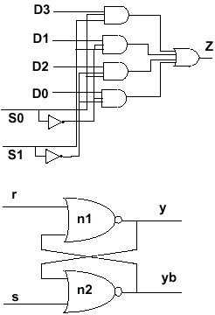
结构描述
Verilog结构描述表示一个逻辑图
结构描述用已有的元件构造。
module MUX4x1( Z, D0, D1, D2, D3, S0, S1);
output Z;
input D0, D1, D2, D3, S0, S1;
and (T0, D0, S0_, S1_),
(T1, D1, S0_, S1),
(T2, D2, S0, S1_),
(T3, D3, S0, S1);
not (S0_, S0), (S1_, S1);
or (Z, T0, T1, T2, T3);
endmodule
module rs_latch (y, yb, r, s);
output y, yb;
input r, s;
nor n1( y, r, yb);
nor n2( yb, s, y);
endmodule
忽略了门的实例名。
结构描述等价于逻辑图，都是连接简单元件构成更复杂元件
同一种门可以通过一个语句实例化

Slide 24
结构描述（续）
结构描述等价于逻辑图。它们都是连接简单元件来构成更为复杂的元件。Verilog使用其连接特性完成简单元件的连接。
在描述中使用元件时，通过建立这些元件的实例来完成。
上面的例子中MUX是没有反馈的组合电路，使用中间或内部信号将门连接起来。描述中忽略了门的实例名，并且同一种门的所有实例可以在一个语句中实例化。
上面的锁存器(latch)是一个时序元件，其输出反馈到输入上。它没有使用任何内部信号。它使用了实例名并且对两个nor门使用了分开的实例化语句。

Slide 25
基本单元（primitives)
Verilog基本单元提供基本的逻辑功能，也就是说这些逻辑功能是预定义的，用户不需要再定义这些基本功能。
基本单元是Verilog开发库的一部分。大多数ASIC和FPGA元件库是用这些基本单元开发的。基本单元库是自下而上的设计方法的一部分。
基本单元名称 | 功能
and or not buf xor nand nor xnor | Logical And Logical Or Inverter Buffer Logical Exclusive Or Logical And Inverted Logical Or Inverted Logical Exclusive Or Inverted

Slide 26
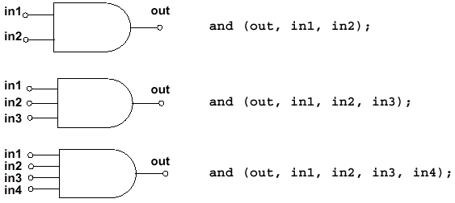
基本单元的引脚 (pin)的可扩展性
基本单元引脚的数目由连接到门上的net的数量决定。因此当基本单元输入或输出的数量变化时用户不需要重定义一个新的逻辑功能。
所有门（除了not和buf）可以有多个输入，但只能有一个输出。
not和buf门可以有多个输出，但只能有一个输入。

Slide 27
带条件的基本单元
Verilog有四种不同类型的条件基本单元
这四种基本单元只能有三个引脚：output, input, enable
这些单元由enable引脚使能。
  当条件基本单元使能信号无效时，输出高阻态。
基本单元名称 功能
bufif1 条件缓冲器，逻辑 1 使能 bufif0 条件缓冲器，逻辑 0 使能 notif1 条件反相器，逻辑 1 使能 notif0 条件反相器，逻辑 1 使能

Slide 28
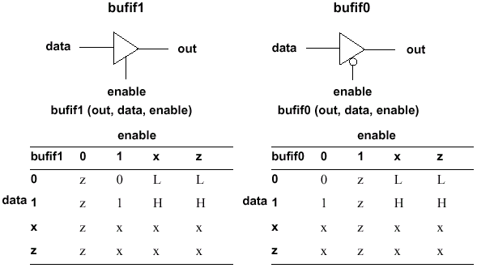
带条件的基本单元（续）
条件基本单元有三个端口：输出、数据输入、使能输入
三种未知状态：
值 强度
x 1, 0, z 未知
L 0, z 未知
H 1, z 未知

Slide 29
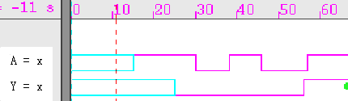
基本单元实例化
在端口列表中，先说明输出端口，然后是输入端口
实例化时实例的名字是可选项
and (out, in1, in2, in3, in4); // unnamed instance
buf buf1(out1, out2, in); // named instance
延时说明是可选项。所说明的延时是固有延时。输出信号经过所说明的延时才变化。没有说明时延时为0。
notif0 #3.1 n1 (out, in, cntrl); // delay specified
信号强度说明是可选项
not (strong1, weak0) n1 (inv, bit); // strength specified
module intr_sample;
reg A; wire Y;
not #10 intrinsic (Y, A);
initial begin
A = 0;
#15 A = 1; #15 A = 0; #8 A = 1;
#8 A = 0; #11 A = 1; #10 $finish;
end
endmodule
仿真波形

Slide 30
模块实例化(module instantiation)
模块实例化时实例必须有一个名字。
使用位置映射时，端口次序与模块的说明相同。
使用名称映射时，端口次序与位置无关
没有连接的输入端口初始化值为x。
module comp (o1, o2, i1, i2);
output o1, o2;
input i1, i2;
. . .
endmodule
module test;
comp c1 (Q, R, J, K); // Positional mapping
comp c2 (.i2(K), .o1(Q), .o2(R), .i1(J)); // Named mapping
comp c3 (Q, , J, K); // One port left unconnected
comp c4 (.i1(J), .o1(Q)); // Named, two unconnected ports
endmodule
名称映射的语法：
.内部信号（外部信号）
没有连接时通常会产生警告

Slide 31
实例数组(Array of Instances)
实例名字后有范围说明时会创建一个实例数组。在说明实例数组时，实例必须有一个名字 (包括基本单元实例)。其说明语法为：
<模块名字> <实例名字> <范围> (<端口>);
module driver (in, out, en);
input [2: 0] in;
output [2: 0] out;
input en;
bufif0 u[2:0] (out, in, en); // array of buffers
endmodule
[MSB : LSB]
module driver_equiv (in, out, en);
input [2: 0] in;
output [2: 0] out;
input en;
// Each primitive instantiation is done separately
bufif0 u2 (out[2], in[2], en);
bufif0 u1 (out[1], in[1], en);
bufif0 u0 (out[0], in[0], en);
endmodule
两个模块功
能完全等价

Slide 32
实例数组(Array of Instances)(续)
如果范围中MSB与LSB相同，则只产生一个实例。
一个实例名字只能有一个范围。
下面以模块comp为例说明这些情况
module oops;
wire y1, a1, b1;
wire [3: 0] a2, b2, y2, a3, b3, y3;
comp u1 [5: 5] (y1, a1, b1); // 只产生一个comp实例
comp m1 [0: 3] (y2, a2, b2);
comp m1 [4: 7] (y3, a3, b3); // 非法
endmodule
ml作为实例阵列名字使用了两次

Slide 33
逻辑强度(strength)模型
Verilog提供多级逻辑强度。
逻辑强度模型决定信号组合值是可知还是未知的，以更精确的描述硬件的行为。
下面这些情况是常见的需要信号强度才能精确建模的例子。
  开极输出(Open collector output)(需要上拉）
  多个三态驱动器驱动一个信号
  MOS充电存储
  ECL门（emitter dotting)
逻辑强度是Verilog模型的一个重要部分。通常用于元件建模，如ASIC和FPGA库开发工程师才使用这么详细的强度级。但电路设计工程师使用这些精细的模型仿真也应该对此了解。

Slide 34
逻辑强度(strength)模型（续）
用户可以给基本单元实例或net定义强度。
基本单元强度说明语法：
<基本单元名> <强度> <延时> <实例名> （<端口>）；
例：nand (strong1, pull0) #( 2: 3: 4) n1 (o, a, b);
// strength and delay
or (supply0, highz1) (out, in1, in2, in3);
// no instance name
用户可以用%v格式符显示net的强度值
$monitor ($ time,," output = %v", f);
电容强度(large, medium, small)只能用于net类型trireg和基本单元tran
例如：trireg (small) tl;

Slide 35
信号强度值系统
Level Type %v formats Specification
Supply 7 Drive Su0 Su1 supply0, supply1 Strong 6 Drive(default) St0 St1 strong0, strong1 Pull 5 Drive Pu0 Pu1 pull0, pull1 Large 4 Capacitive La0 La1 large Weak 3 Drive We0 We1 weak0, weak1 Medium 2 Capacitive Me0 Me1 medium Small 1 Capacitive Sm0 Sm1 small High Z 0 Impedance Hi0 Hi1 highz0, highz1

Slide 36
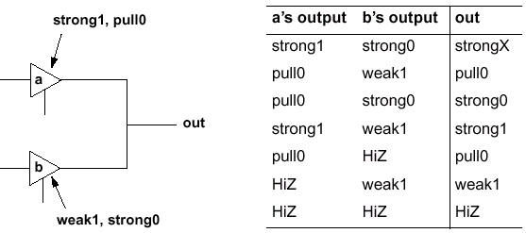
Verilog多种强度决断
在Verilog中，级别高的强度覆盖级别低的强度

Slide 37
内容回顾
问题：
什么是Verilog中的结构化描述？
连接模块端口有哪两种方法？哪一种更通用一些？
什么是实例数组？
什么时候实例名字是可选的？
解答：
结构化描述是使用Verilog基本单元或单元(cell)级元件对设计进行描述，与逻辑图很相似。
可以根据次序（位置映射）或名字（名称映射）来映射端口。虽然在这个教程中大多使用位置映射，这主要是为了节省空间。在实际设计中，名称映射可能更通用一些。
实例数组用一条语句创建模型(模块或基本单元）的多个实例。
基本单元实例化时实例名是可选的，说明基本单元数组时除外。当实例化模块时，实例名是必须的。

Slide 38
Verilog HDL延时模型
主要内容：
  如何说明块延时
  如何说明分布延时
  如何说明路径延时
  怎样在模块中说明时序检查
  标准延时格式SDF（Standard Delay Format)

Slide 39
术语及定义
模块路径(module path): 穿过模块，连接模块输入(input端口或inout端口）到模块输出(output端口或inout端口）的路径。
路径延时(path delay)：与特定路径相关的延时
PLI：编程语言接口，提供 Verilog数据结构的过程访问。
时序检查(timing check)：监视两个输入信号的关系并检查的系统任务，以保证电路能正确工作。
时序驱动设计(timing driven design)：从前端到后端的完整设计流程中，用时序信息连接不同的设计阶段

Slide 40
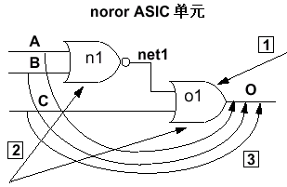
延时模型类型(Delay Modeling Types)
延时有三种描述模型：
块延时
将全部延时集中到最后一个门
路径延时
分布延时
用专用块说明每一个路径pin-to-pin延时
典型的延时说明：
Delay from A to O = 2
Delay from B to O = 3
Delay from C to O = 1
延时分布在每一个门上

Slide 41
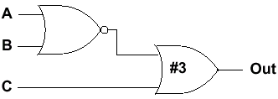
块延时(Lumped Delay)
块延时方法是将全部延时集中到最后一个门上。这种模型简单但不够精确，只适用于简单电路。因为当到输出端有多个路径时不能描述不同路径的不同延时。
可以用这种方法描述器件的传输延时，并且使用最坏情况下的延时(最大延时）。
用块延时描述时，不同路径的延时完全相同，左边例中各路径延时为：
A -> Out is 3 ns
B -> Out is 3 ns
C -> Out is 3 ns
`timescale 1ns/ 1ns
module noror( Out, A, B, C);
output Out;
input A, B, C;
nor n1 (net1, A, B);
or #3 o1 (Out, C, net1);
endmodule

Slide 42
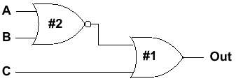
分布延时(Distributed Delays)
分布延时方法是将延时分散到每一个门。在相同的输出端上，不同的路径有不同的延时。分布延时有两个缺点：
  在结构描述中随规模的增大而变得异常复杂。
  仍然不能描述基本单元(primitive)中不同引脚上的不同延时。
这种描述方法描述的不同路径的延时。例中各路径延时为：
A -> Out is 3 ns
B -> Out is 3 ns
C -> Out is 1 ns
`timescale 1ns/ 1ns
module noror( Out, A, B, C);
output Out;
input A, B, C;
nor #2 n1 (net1, A, B);
or #1 o1 (Out, C, net1);
endmodule

Slide 43
模块路径延时(Module Path Delays)
在专用的specify块描述模块从输入端到输出端的路径延时。
  精确性：所有路径延时都能精确说明。
  模块性：时序与功能分开说明
module noror( O, A, B, C);
output O;
input A, B, C;
nor n1 (net1, A, B);
or o1 (O, C, net1);
specify
(A => O) = 2;
(B => O) = 3;
(C => O) = 1
endspecify
endmodule
例中各路径延时为：
A -> Out is 2 ns
B -> Out is 3 ns
C -> Out is 1 ns

Slide 44
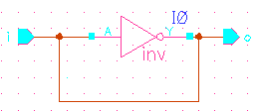

结构描述的零延时反馈(Loop)
当事件队列中所有事件结束时仿真前进一个时片。在某种零延时反馈情况下，新事件在同一时片不断的加入，致使仿真停滞在那个时片。
若在结构描述中出现从输出到输入的零反馈情况，多数仿真器会检测到这个反馈并产生错误信息。Verilog的lint checker对这种情况会提出警告。
解决这个问题的方法是在电路中加入分布延时。路径延时不能解决零延时振荡问题，因为输出信号在反馈前不会离开模块。

Slide 45
精确延时控制
在Verilog中，可以：
说明门和模块路径的上升(rise)、下降(fall)和关断(turn-off)延时
and #(2,3) (out, in1, in2, in3); // rise, fall
bufif0 #( 3,3,7) (out, in, ctrl); // rise, fall, turn- off
(in => out) = (1, 2); // rise, fall
(a => b) = (5, 4, 7); // rise, fall, turn- off
在路径延时中可以说明六个延时值(0 →1, 1 →0, 0 →Z, Z →1, 1 →Z, Z →0)
(C => Q) = (5, 12, 17, 10, 6, 22);
在路径延时中说明所有12个延时值(0 →1, 1 →0, 0 →Z, Z →1, 1 →Z, Z →0, 0 →X, X →1, 1 →X, X →0, X →Z, Z →X)
(C => Q) = (5, 12, 17, 10, 6, 22, 11, 8, 9, 17, 12, 16);
上面所说明的每一个延时还可细分为最好、典型、最坏延时。
or #( 3.2:4.0:6.3) o1( out, in1, in2); // min: typ: max
not #( 1:2:3, 2:3:5) (o, in); // min: typ: max for rise, fall

Slide 46
精确延时控制（续）
延时说明定义的是门或模块的固有延时。输入上的任何变化要经过说明的延时才能在输出端反映出来。如果没有延时说明，则基本单元的延时为0。分布关断延时只对三态基本单元有效。
上升延时是输出转换为1时的延时
下降延时是输出转换为0时的延时
关断延时输出转换为三态时的延时
到X的转换延时是最小延时，而从X到其它值的转换使用最坏延时
  如果说明了上升、下降和关断延时，则1->X的转换延时使用上升和关断延时的最小值。X->0的延时为下降延时；X->Z的转换为关断延时。
  如果只说明了上升和下降延时，则1->X和X->0使用下降延时，X->Z使用上升和下降延时的最小延时
  如果只说明了一个延时，则所有转换使用这个延时。
  如果说明了六个延时，则1->X使用1->X和1->Z中最小延时；X->0使用1->0和X->0的最大延时；X->Z使用1->Z和0->Z中的最大延时。

Slide 47
Specify块
specify块定义了模块的时序部分
  时序信息和功能在不同的块中描述，这样功能验证独立于时序验证。specify块在不同的抽象级中保持不变。
  设计的功能描述中的延时，如#delay在综合时不起作用
specify块由specify开始， 到endspecify结束，并且在模块内部
使用关键字specparam在specify中进行参数声明。不要同模块参数(由parameter说明)混淆。specparam只能在specify块内声明参数并使用；而parameter也只能在specify外声明参数并使用。
specify块可以：
  描述穿过模块的路径及其延时
  描述时序检查以保证器件的时序约束能够得到满足
  定义特定模块或特定模块路径的时钟过滤限制

Slide 48
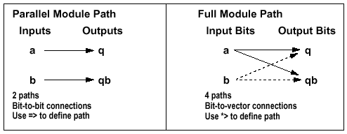
模块路径的并行连接和全连接（specify续）
*>表示全连接，也就是所有输入连接到所有输出
=>表示并行连接，也就是信号对之间的连接
(a, b *> q, qb) = 15;
等价于：
(a => q) = 15;
(b => q) = 15;
(a => qb) = 15;
(b => qb) = 15;
(a, b => q, qb) = 15;
等价于：
(a => q) = 15;
(b => qb) = 15;

Slide 49
模块路径的并行连接和全连接（specify续）
这里有一些路径延时说明的例子：
// 从 a 到 out 和从 b 到 out的路径延时说明
(a, b => out) = 2.2;
// 从 r 到 o1 和 o2 的上升、下降延时说明
(r *> o1, o2) = (1, 2);
// 从 a[1] 到 b[1] 和 从 a[0] 到 b[0] 的路径延时说明
(a[ 1: 0] => b[ 1: 0]) = 3; // 并行连接
// 从 a 到 o 的全路径延时说明
(a[7: 0] *> o[7: 0]) = 6.3; // full connection

Slide 50
specify块参数
specify块中的参数由关键字specparam说明。specparam参数和模块中parameter定义的参数作用范围不同，并且specparam定义的参数不能重载。下面总结了两种参数的差别：
specify参数
  关键字为specparam声明
  必须在specify块内声明
  只能在specify块内使用
  不能使用defparam重载
模块参数
  使用关键字parameter声明
  必须在specify块外声明
  只能在specify块外使用
  可以用defparam重载
  占用存储器，因为在每个模块实例中复制
module noror (O, A, B, C);
output O;
input A, B, C;
nor n1 (net1, A, B);
or o1 (O, C, net1);
specify
specparam ao = 2, bo = 3, co = 1;
(A => O) = ao;
(B => O) = bo;
(C => O) = co;
endspecify
endmodule

Slide 51
状态依赖路径延时SDPD
状态依赖路径延时在说明的条件成立时赋予路径一个延时。
module XOR2 (x, a, b);
input a, b;
output x;
xor (x, a, b);
specify
if (a) (b=> x) = (5: 6: 7);
if (!a) (b=> x) = (5: 7: 8);
if (b) (a=> x) = (4: 5: 7);
if (!b) (a=> x) = (5: 7: 9);
endspecify
endmodule
有时路径延时可能依赖于其它输入的逻辑值。SDPD就是用于说明这种情况。在例子中，a到out的延时依赖于b的状态。
SDPD说明语法：
if <condition> 路径延时说明;
SDPD说明不使用else子句。条件值为X或Z则认为条件成立。当一个路径中有多个条件成立时使用最小值。
所有输入状态都应说明。若没有说明则使用分布延时(若说明了分布延时)，否则使用零延时。
条件有一些限制，但许多仿真器并不遵循IEEE标准的限制。

Slide 52
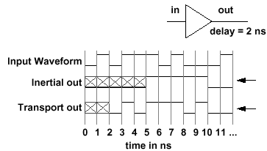
惯性(inertial)和传输(transport)延时模型
对于惯性延迟，若路径延时小于门的固有延时，信号会被淹没。
对于传输延迟，输入上每个变化都会反映到输出上。
惯性延迟与传输延时的比较
固有延时2ns
1ns宽度的脉冲
小于2ns固有延时的脉冲在输出上没有反映
输入的任何变化反映到输出
仿真器使用缺省的延迟模型，有的可以用命令行选项，有的用仿真器专用的编译指导指定延迟模型。

Slide 53
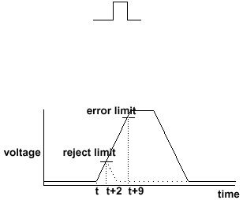
路径脉冲控制
使用specparam参数PATHPULSE$控制模块路径对脉冲的处理。
语法：
PATHPULSE$ = (< reject_value>, <error_value>?)
PATHPULSE$< path_source>$< path_destination> =
(< reject_value>, <error_value>?)
specify
(en => q) = 12;
(data => q) = 10;
(clr, pre *> q) = 4;
specparam
PATHPULSE$ = 3,
PATHPULSE$en$q = ( 2, 9 ) ,
PATHPULSE$clr$q = 1 ;
endspecify
例子
en输入波形
输出q带倾斜波形
硬件可能产生的波形

Slide 54
路径脉冲控制
可以用PATHPULSE$声明的 specparam参数覆盖全局脉冲控制
PATHPULSE$声明的 specparam参数缩小了指定模块或模块内特定路径的模块路径延时的范围。
只声明一个值时，error_value和reject_value相同，如
PATHPULSE$ = 3; 等价于 PATHPULSE$ = (3, 3);
脉冲宽度小于reject_value的信号将被滤掉，而小于error_value的值会使输出产生不定状态。
由上面带斜率的波形可以看出，模块中en信号在时间t发生变化并开始影响q；若en脉冲在时间t+2结束，则q没有被完全驱动，q将恢复原值，如点波形所示。若en脉冲在时间t+9结束，q则可能完成驱动，也可能没有，处于未知状态。如果en到t+9一直有效，q将输出新值。

Slide 55
Verilog时序检查
使用时序检查以验证设计的时序
时序检查完成下列工作：
  确定两个指定事件之间的时差
  比较时差与指定的时限
  如果时差超过指定时限则产生时序不能满足的报告。这个报告只是一个警告信息，不影响模块的输出
Verilog支持的时序检查有：
  setup(建立时间）
  hold（保持时间）
  pulse width（脉冲宽度）
  clock period（时钟周期）
  skew（倾斜）
  recovery（覆盖）

Slide 56
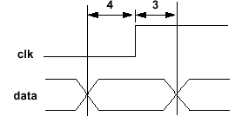
Verilog时序检查（续）
系统任务$setup在数据变化到时钟沿的时差小于时限则报告一个violation,如
$setup( data, posedge clk, 4);
系统任务$hold在时钟沿到数据变化的时差小于时限则报告一个violation,如
$hold( posedge clk, data, 3);
$setuphold是$setup和$hold的联合。
$setuphold( posedge clk, data, 4, 3);

Slide 57


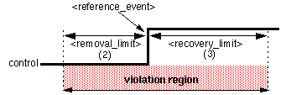
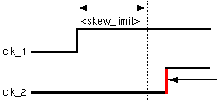

Verilog时序检查（续）
建立时间：$setup( data_event, clk_event, limit, notifier);
保持时间：$hold( clk_event, data_event, limit, notifier);
建立/保持时间： $setuphold( clk_event, data_event, s_limit, h_limit, notifier);
覆盖：$recovery(reference_event, data_event, limit, notifier);
$removal( ctrl_event1, ctrl_event2, limit, notifier);
$recrem( reference_event, data_event, rec_limit, rem_limit, notifier);
$width( ctrl_event, limit, threshold, notifier);
$period( ctrl_event, limit, notifier);
$skew( ctrl_event1, ctrl_event2, limit, notifier);

Slide 58
时序检查中的通知(notifier)（续）
可以说明并使用一个notifier来显示时序不满足(violation)
$setuphold(ref_event, data_event, s_limit, h_limit, NOTIFY);
notifier是可选的
notifier是一个1位的寄存器
时序检查产生violation时，Verilog报告信息并使notifier翻转
当时序violation产生时，可以用notifier使输出变为未定义值。
有两种方法使notifier影响输出值
将notifier作为UDP的一个输入端口
在高级行为模块中，不需要为notifier声明一个端口也可以对其进行操作。

Slide 59
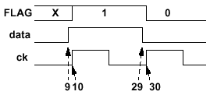
notifier举例
`timescale 1ns/ 1ns
module dff_notifier (q, ck, d, rst);
input ck, d, rst;
output q;
reg FLAG; // 1-bit notifier
// dff netlist goes here
specify
(ck => q) = (2: 3: 4);
$setup( d, posedge ck, 2, FLAG);
endspecify
endmodule
module test;
reg ck, d, rst;
dff_notifier (q, ck, d, rst);
//stimulus and response checking goes here
always @( notifier) begin
rst = 1; #10 rst = 0;
end
endmodule
notifier初始值为X；第一个产生时序violation时，其值变为1。其后每次产生时序violation，其值翻转。

Slide 60
时序检查 — 条件时序检查
在条件时序检查中，是否进行时序检查取决于条件表达式的计算值
module dff (data, clk, rst, q, qb);
input data, clk, rst;
output q, qb;
// instantiate the primitives for the basic flip-flop
udp_dff( q_int, data, clk, rst);
buf b1( q, q_int);
not n1( qb, q_int);
// create timing checks
specify
$setup( data, posedge clk &&& rst, 12);
$hold( posedge clk, data &&& rst, 5);
$width( posedge clk, 25);
endspecify
endmodule
专用操作符&&&在时序检查中设置条件。
只当条件表达式为真时才进行时序检查
当rst为高时进行setup和hold检查
width检查与rst无关

Slide 61
时序检查 — 条件时序检查
条件表达式中条件只能是一个标量信号，这个信号可以：
  用位反操作符（~）取反。
  用等于操作符（= =或！=）与一个标量常量进行比较
  用相同操作符(===或！==）与一个标量常量进行比较
  若条件表达式计算值为1、x或z则认为条件成立。
由于条件时序检查的条件表达式中只能有一个信号，因此需要多个信号产生条件时必须使用哑逻辑使将它们表达为一个内部信号表示才能用于条件时序检查。

Slide 62
SDF(Stand Delay Format)文件
标准延时格式（SDF）是一种标准的，与工具无关的表示时序数据的文本格式。
SDF文件通常用于Verilog仿真，Verilog仿真器必须能够将SDF文件中的数据标注用于仿真。这些数据包括：
增量或绝对延时，如模块路径，器件、内部连接和端口(包括输入端口延时）
时序检查，如setup, hold, recovery, skew, width period
时序约束，如path
条件或无条件模块路径延时
设计、实例、类型或库的专用数据
比例、环境、工艺及用户定义基本单元
SDF允许不同工具共享延时数据。可以将关键路径信息由综合器传递给布局布线工具，也可将内部连接线延时信息由布局布线工具反传给仿真器。

Slide 63
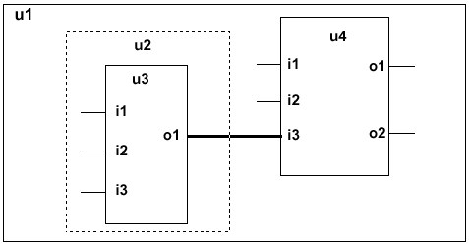
内部连接延时
内部连接延时是对器件之间连接线延时的估算。例如：
(INSTANCE )
(DELAY
(ABSOLUTE
(INTERCONNECT u1.u2.u3.o1 u1.u4.i3(5: 6: 7) (5.5: 6: 6.5))
)
)

Slide 64
内部连接延时
上面的例子中的内部连接延时说明了一个input到output连接的线延时。
延时分上升、下降和关断延时，每种延时又有最好、典型和最坏值。
  限定于敏感边沿的iopath，时钟到输出；用上升、下降的最好、典型、最坏值说明。
  条件iopath，input到output；用上升、下降和关断的最好、典型、最坏值说明

Slide 65
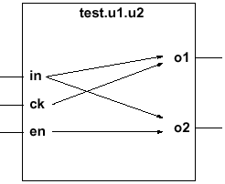
IOPATH延时
IOPATH延时是器件从输入端口到输出端口的一个合法路径上的延时。
例如：
(INSTANCE test.u1.u2)
(DELAY (ABSOLUTE
( IOPATH in o1 (1:2:3) (1:3:4))
( IOPATH(posedge ck) o1 (2:3:4) (4:5:6))
( COND en (IOPATH in o2(2:4:5) (4:5:6) (4:5:7) )
)
)

Slide 66
IOPATH延时
在上面IOPATH延时的例子中包括：
端口IOPATH，从输入到输出；用最好、典型和最坏值说明上升和下降延时。
限定敏感边沿的IOPATH，从时钟到输出，用最好、典型和最坏值描述其上升和下降延时。
条件IOPATH，从输入到输出；用最好、典型和最坏值描述其上升、下降和关断延时。
在上面IOPATH延时的例子中，实例test.u1.u2 需要一个如下面所示的specify块用于反标注。
specify
( in => o1) = (1: 2: 3, 1: 3: 4);
( ck => o1) = (2: 3: 4, 4: 5: 6);
if ( en ) ( in => o2) = (2: 4: 5, 4: 5: 6, 4: 5: 7);
endspecify
SDF文件中的时序信息覆盖specify块中的时序信息

Slide 67
内容回顾
问题：
哪一种延时说明是最精确的？
怎样防止一个结构化零延时反馈？
为什么不能在specify块中使用模块参数(parameter)?
Verilog仿真时在哪里说明一个线延时？
Verilog仿真时在哪里说明时序检查？
解答：
在specify块中说明的延时信息是最精确的。因为可以说明pin-to-pin的路径延时
在门加上一个#延时来防止零延时组合逻辑反馈。
模块延时在每次实例化时都复制一份。而低层元件必须大量应用参数，并且其实例化次数也非常多。因此使用specparam节省了大量存储器。
在SDF文件中。在编译或仿真时标注这些延时
在specify块中描述，可以由SDF文件中的时序检修改或代替。

Slide 68
Verilog HDL编译控制的使用
学习目标：
开发商提供的Verilog库
用Verilog库仿真
Verilog源代码加密
其它仿真器相关的问题

Slide 69
Verilog模型库
EDA开发商提供了大量的Verilog库。这些库并不是Verilog仿真器专用的，但其库管理格式都基于Verilog-XL风格。
库中每个元件都包括功能及工具专用的时序及工艺信息。
ASIC和FPGA开发商开发并提供工艺专用库
设计人员以库中的元件建立网表
仿真器在编译时扫描模型库寻找实例化模块
库可以支持多种工具，例如它可以包含下列工具所需要的信息
仿真器（如Verilog-XL/NC Verilog或者VCS等）
逻辑综合器（如Design Compiler等）
时序分析器（如Prime Time等）

Slide 70
元件库建模
建立Verilog模型库，需要：
每个元件（或单元）用一个module描述
将相关的module放在同一个文件或同一个目录中
当把module放到同一个目录时，文件名应与module名相同。文件名的扩展名是可选的
可以用两种抽象级描述库单元
结构级
  用 Verilog基本单元或UDP
  用于描述组合逻辑或简单的时序逻辑
行为级
  用过程块或赋值语句
  用于描述大的或复杂的元件，如RAM或ROM

Slide 71
元件库建模（续）
库单元的特点：
每个库单元的描述在编译指导`celldefine和`endcelldefine之间
每个库单元的描述有两部分：
  功能描述
  时序描述
在模块定义之前插入`timescale定义单元所使用的时间单位和精度
`celldefine
`timescale 1ns / 100ps
module full_adder( cout, sum, a_in, b_in, c_in);
input a_in, b_in, c_in;
output cout, sum;
// 功能描述
. . .
// 时序描述
...
endmodule
`endcelldefine

Slide 72
Verilog库的使用
在Cadence Verilog仿真器中使用Verilog库：
使用库文件
  在命令行中使用选项：-v file_name
使用库目录
  在命令行中使用选项 –y directory_name
  在命令行中使用选项 +libext+file_extension
在使用库目录时，如果每个文件都有一个扩展名，则在Cadence Verilog仿真器必须用+libext选项指定其扩展名。仿真器中没有缺省地使用.v作扩展名
使用-v或-y选项指定库时，只编译那些设计中用到的模块。如果在命令行中直接输入库文件名而没有使用-v选项 （或在文件中使用编译指导`include），则库中所有模块都被编译。使用选项大大压缩编译时间及内存空间。在NC Verilog中也压缩了使用的磁盘空间。

Slide 73
库文件扫描
每一个-v选项指定一个库文件
verilog test. v design. v -v library_file. v
library_file.v
module and2(...);
. . .
endmodule
module mux(...);
. . .
endmodule
module dff(...);
. . .
endmodule

Slide 74
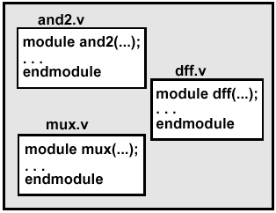
库目录扫描
每一个-y选项指定一个库目录。
+libext+选项指定有效的文件扩展名。
verilog test. v design. v -y library_ directory +libext+. v
Verilog模型库目录

Slide 75
编译指导`uselib
定义设计中使用的库元件（包括UDP）的位置
一直有效，直到遇到另一个`uselib或`resetall
覆盖任何命令行选项中库的设置。也就是说如果不能在`uselib指定的位置找到元件，仿真器不会再按命令行中-v或-y选项去寻找。
`uselib语法
`uselib library_reference library_reference
其中，library_reference可以是：
file = file_name_path
dir = directory_name_path libext = .file_extension
注意：`uselib使用.v作为缺省扩展名，如-y命令选项不同
恢复命令行
-v和-y设置
在`uselib中可以使用“ \ ”进行多行说明
`uselib file=/libs/foo.lib dir=/libs/ libext=.v

Slide 76
编译指导`uselib使用举例
module adder (c_out, sum, a, b, c_in);
output c_out, sum;
input a, b, c_in;
`uselib dir=/libs/FAST_LIB/
SN7486 u1 (half_sum, a, b);
`uselib dir=/libs/TTL/ libext=. v file=/libs/TTL_U/udp.lib
SN7408 u2 (half_c, a, b);
SN7408 u3 (tmp, c_in, half_sum);
SN7486 u4 (sum, c_in, half_sum);
SN7432 u5 (c_out, tmp, half_c);
endmodule
`uselib
指定目录库FAST_LIB中寻找实例u1的定义
指定目录库TTL及文件库udp.lib寻找其它实例的定义
目录库TTL中的单元可以使用文件库udp.lib中定义的单元

Slide 77
编译指导`uselib
在`uselib中库的指定可以使用由`define定义的宏进行文本替换。
`define TTL_LIB dir=/libs/TTL/ libext=. v
`define TTL_UDP file=/libs/TTL_U/udp.lib
`uselib `TTL_LIB `TTL_UDP
在命令行中用+define+选项给宏一个值。设计易于管理，可移植性高。

Slide 78
编写与大小无关的源代码
Verilog是对大小写敏感的语言，如sel和SEL是不同的标识符
  Verilog 关键字均使用小写，如input, output
  标识符中大小写都可以使用，但Sel和sel是不同的标识符
  仿真时使用-u选项进入大小写不敏感模式。仿真器将所有标识符转换为大写形式，而关键字仍保持为小写。
module MUX2_1 (out, a, b, sel);
output out;
input a, b, sel;
not not1( SEL, sel);
and and1( a1, a, SEL);
and and2( b1, b, sel);
or or1( out, a1, b1);
endmodule
在正常情况下，左边例子中sel和SEL是不同的信号。若使用-u选项，sel和SEL变为相同的信号。
将产生错误的仿真结果。
如果在大小写不敏感的工具中使用这个模型，则用-u选项可以找出错误。
可以用-d选项输出-u选项产生的大小写不敏感的描述

Slide 79
编译指导
尽管编译指导是Verilog语言的一部分，但其作用取决于编译器，因此不同的仿真器中其作用可能不同。
`resetall将编译指导变为缺省值。
Cadence Verilog仿真器在遇到`resetall时，文本宏定义不变。要清除文本宏定义，使用
`undef macro_name
在使用`include编译指导时，使用+incdir命令行选项指定所包含文件的查找路径。
+incdir+directory1+directory2+... directoryN
仿真器首先查找当前目录，若没有找到再沿指定路径顺序查找。

Slide 80
编译指导
编译指导从出现时开始有效，直到被覆盖或使其失效。因此编译指导是全局的。
下列编译指导是Verilog IEEE标准中的：
库单元分界
`celldefine
`endcelldefine
复合编译指导
`default_nettype
`include
`unconnected_drive
`nounconnected_drive
`resetall
`timescale
定义文本宏其和基于文本宏的转换
`define
`undef
`ifdef
`else
`endif

Slide 81
定义文本宏
用+define+命令行参数定义文本宏
语法：+define+MACRO_NAME=“MACRO_TEXT”
注意：文本宏的覆盖可能影响设计的结构，可能强制NC Verilog重新编译全部或部分设计
例子
verilog test. v +define+gate="or"
`define gate and
module test;
reg a, b;
`gate (c, a, b);
initial begin
a= 0; b= 1;
$monitor ($time,, c, a, b);
#1 $finish;
end
endmodule
文本宏中字符串长度没有限制。
清除文本宏定义，使用：
`undef macro_name
清除所有文本宏定义，使用
`undefall

Slide 82
选择仿真延迟模型
选择延时值
单位指的是时间精度precision
在设定单位延时和零延时模型时不影响过程中时序控制
用下列命令行选项选择延时模型
+mindelays
+typdelays
+maxdelays
用下列命令行选项或编译指导指定单位延时、零延时、分布延时或路径延时
+delay_mode_unit `delay_mode_unit
+delay_mode_zero `delay_mode_zero
+delay_mode_path `delay_mode_path
+delay_mode_distributed `delay_mode_distributed
  在单位和零延时模型中，仿真器忽略所有specify块，门延时为单位或零
  分布延时忽略所有specify块，只保留门延时
  路径延时忽略门延时，只保留spcify块中延时
  零延时和路径延时可造成结构零延时反馈，因此使用编译指导影响设计中的指定块。

Slide 83
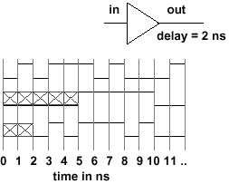
固有延时和传输延时模型
仿真时可以用固时延时模型或传输延时模型
固有延时模型(缺省模型)不传送脉冲宽度小于电路延时的信号。这是开关电路的行为特性
在传输延时模型中，输入上的所有变化在路径延时之后反映到输出上。这是传输线的行为特性。
采用命令行选项设置传输延时模型
输入
固有延时输出
小于2ns的脉冲没有响应
传输延时输出
任何脉冲都有响应
  注意：记住使用+pathpulse用于路径延时控制

Slide 84
用仿真软件加密源代码
用户可以保护设计中的所有权信息
有两种方法保护Verilog源描述：
  用+autoprotect命令行选项保护所有模块
  结合编译指导`protect和`endprotect，使用+protect选项保护所选模块或区域。
仿真器对源文件的加密是将`protect和`endprotect之间的源代码封装起来。
保护机制建立一个加密文件。仿真加密模块时，这些编译指导指示仿真器将源代码解密并仿真，但用户不能访问加密的数据结构。

Slide 85
保护Verilog源代码
用+autoprotect命令行选项进行编译可以保护所有Verilog源代码。编译后建建立一个新的只有模块名字可读的源文件。
verilog design.v +autoprotect
模块名不保护
module AND2( a, b, c);
output a;
input b, c;
and a1( a, b, c);
specify
(b => a) = (1.2,2.0);
(c => a) = (1.4,1.8);
endspecify
endmodule
module AND2 `protected
8Q@ RMSQH5DT^< oAXO3N^ VVhaD89ldTiYhe
@n== 0Pi@ Q\ JifJ[ Z< ai766? ReA0RPaQ94H
GHN60= Y[ KQgBdW4dO3662XYUXK=; CM= EVc
cZo2@ 65`Lm< XL: 0VR[ CAUbShNPHne2
IVFe3ZFa; pB5fO6kpT_< h$
`endprotected endmodule
加密
design.vp
design.v
可以用+autoprotect选项指定输出文件扩展名
verilog design.v +autoprotect.port
输出的保护文件名为：design.v.prot
Verilog-XL缺省的输出文件名为原文件名后加“p”

Slide 86
保护选择的源描述
为了保护源描述的某一部分，用编译指导`protect和`endprotect将这部分包含起来。在编译源文件时使用命令行选项+protect。
verilog design.v +protect
不保护模块名及端口列表
module AND2( a, b, c);
output a;
input b, c;
`protect
and a1( a, b, c);
specify
(b => a) = (1.2,2.0);
(c => a) = (1.4,1.8);
endspecify
`endprotect
endmodule
module AND2( a, b, c);
output a;
input b, c;
`protected
RFdelSQV5DT^< ilbl= Yl2AiTMmV
mKD^ Bg23WoqMlQbbREfQ`hfXF9S
G: M94J5E6SC079qZAZVgd$
`endprotected
endmodule
design.vp
不变
加密
可以用+protect选项指定输出文件扩展名
verilog design.v +protect.prot
输出的保护文件名为：design.v.prot

Slide 87
内容回顾
问题：
当仿真器遇到编译指导`resetall时将所有编译指导置为缺省值吗？
使用什么选项指定库的名字？
如果仿真器没有在编译指导`uselib指定的库中找到实例的定义，它会去哪里寻找？
解答：
不是。当使用编译指导`resetall时，IEEE规范没有说明如何处理文本宏。Cadence Verilog仿真器对文本宏不作处理。要重文本宏，使用编译指导`undef。
使用-v选项和/或-y及+libext+选项。
不会再去别的位置查找。

